Slide 1
CSS under the hood
Author: HaiPham

Slide 2
Outline
CSS là gì?
Vùng chọn và các kiểu vùng chọn cơ bản
Các đơn vị đo
Phần tử block và inline
Cách để 2 block nằm trên cùng 1 line
Kỹ thuật Box model trong CSS

Slide 3
1. CSS là gì?

Slide 4
2. Vùng chọn và các kiểu vùng chọn cơ bản
Vùng chọn theo Tag
Vùng chọn theo Id
Vùng chọn theo Class
Vùng chọn thứ cấp
Vùng chọn thứ cấp liền kề

Slide 5
2.1 Vùng chọn theo Tag

Slide 6
2.1 Vùng chọn theo Id

Slide 7
2.1 Vùng chọn theo Class

Slide 8
2.1 Vùng chọn thứ cấp

Slide 9
2.1 Vùng chọn thứ cấp liền kề

Slide 10
3. What and How react.js works?
From html to react.js
Compare formal javascript and react.js
React components
How to create and import components

Slide 11
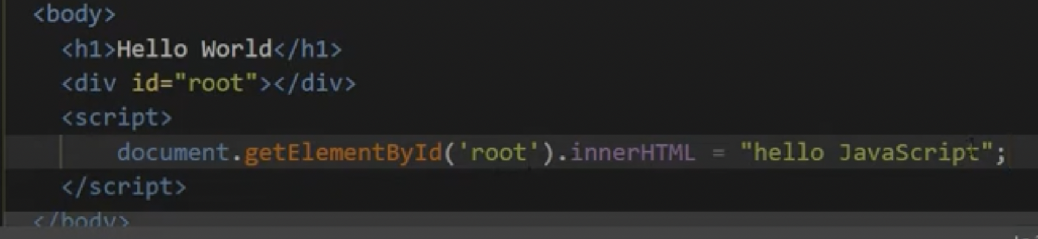
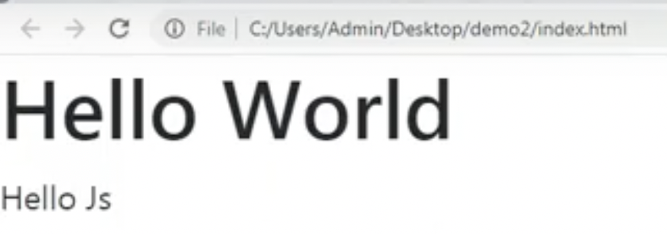
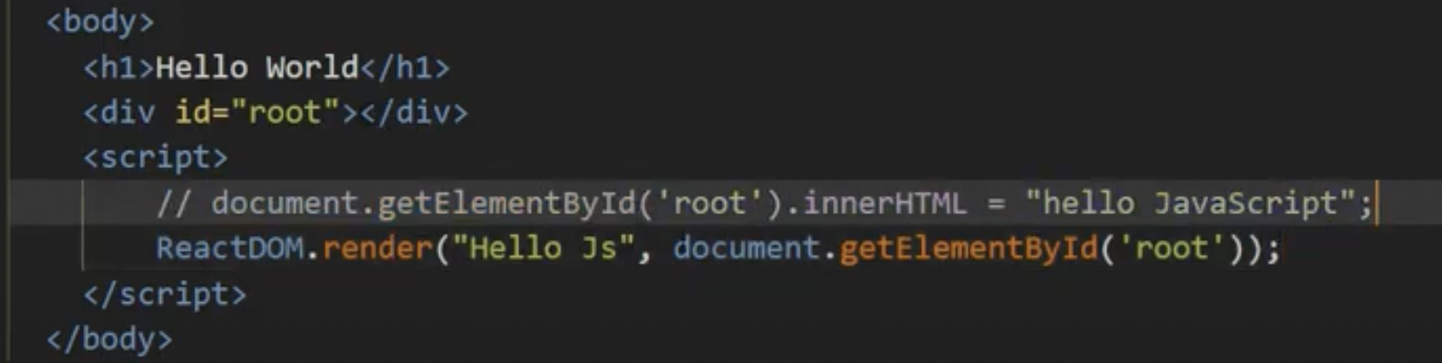
3.1 From html to react.js

Slide 12
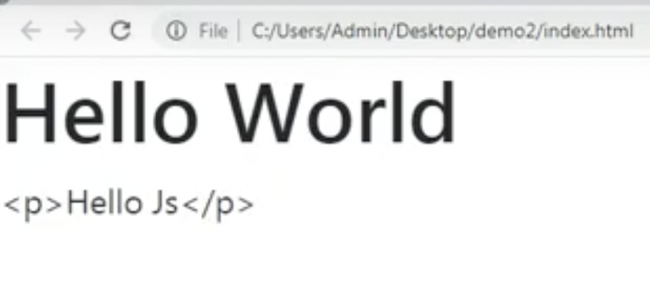
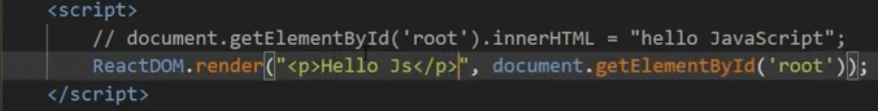
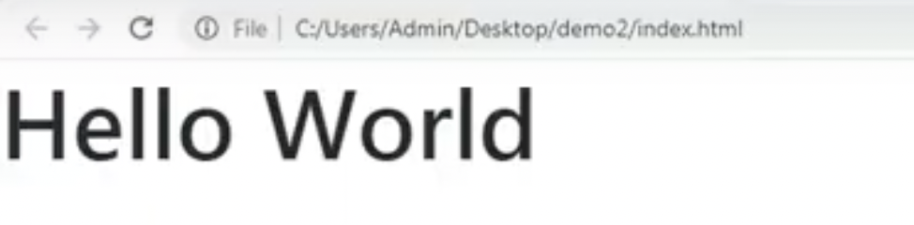
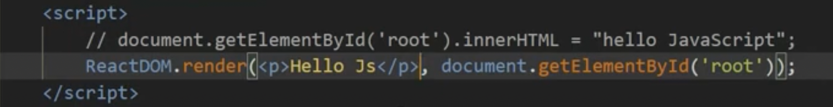
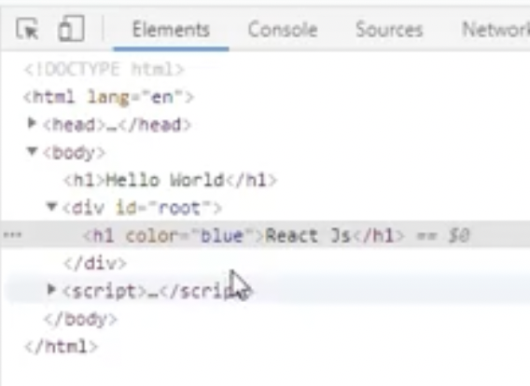
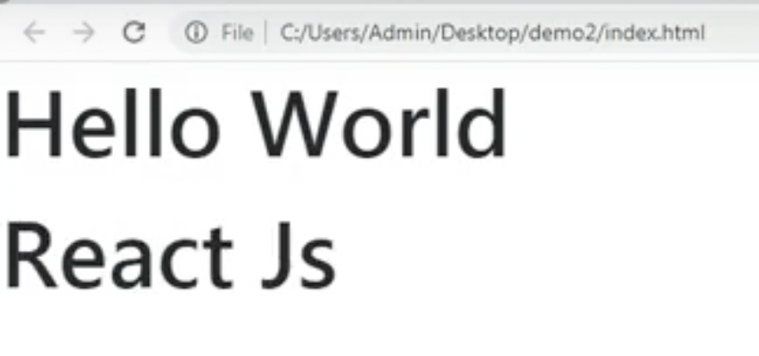
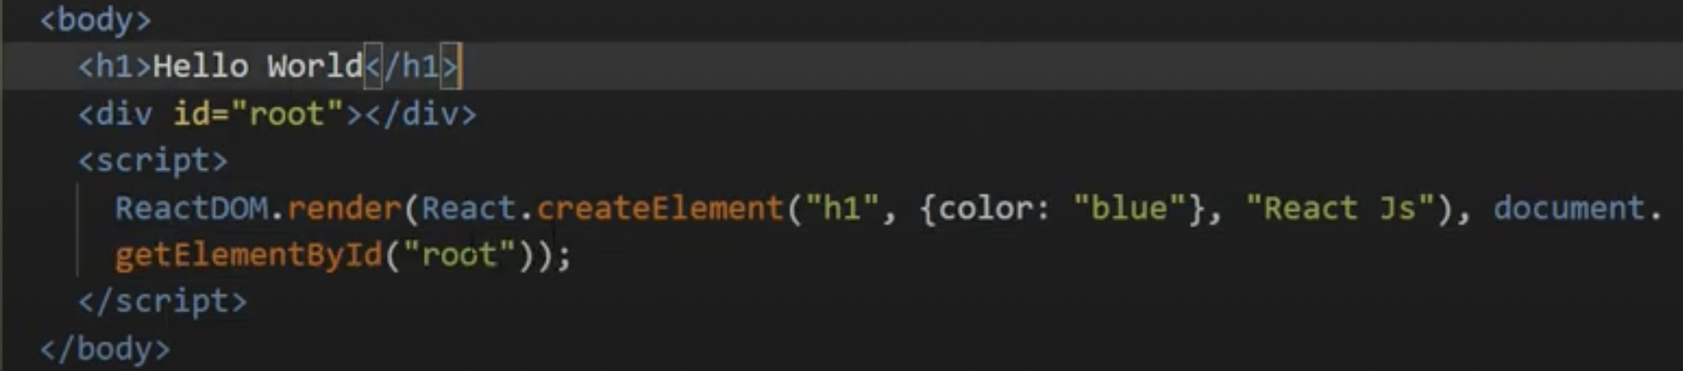
3.1 From html to react.js

Slide 13
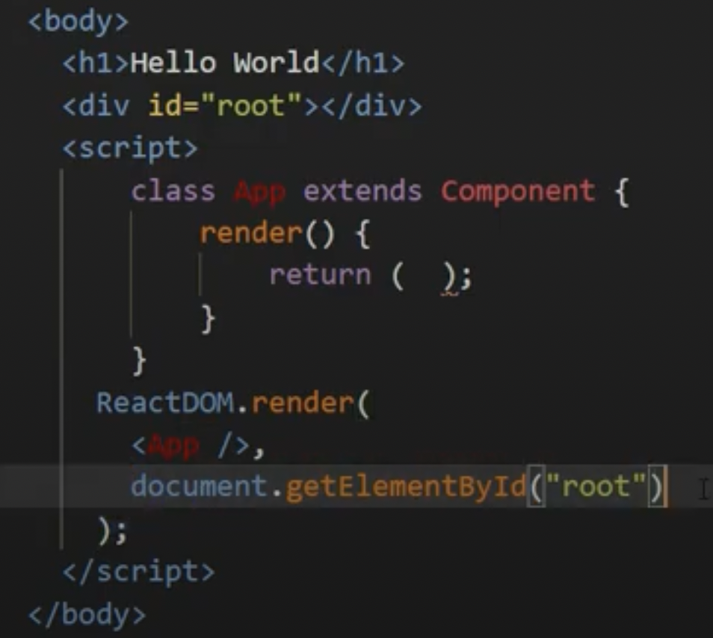
3.1 From html to react.js

Slide 14
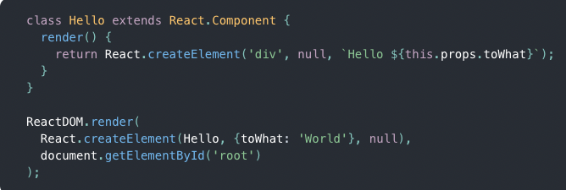
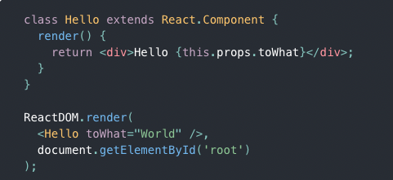
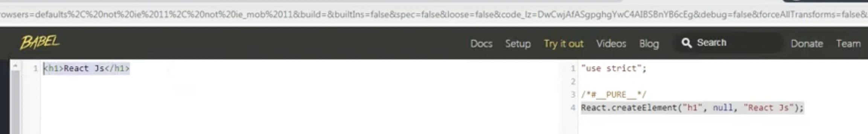
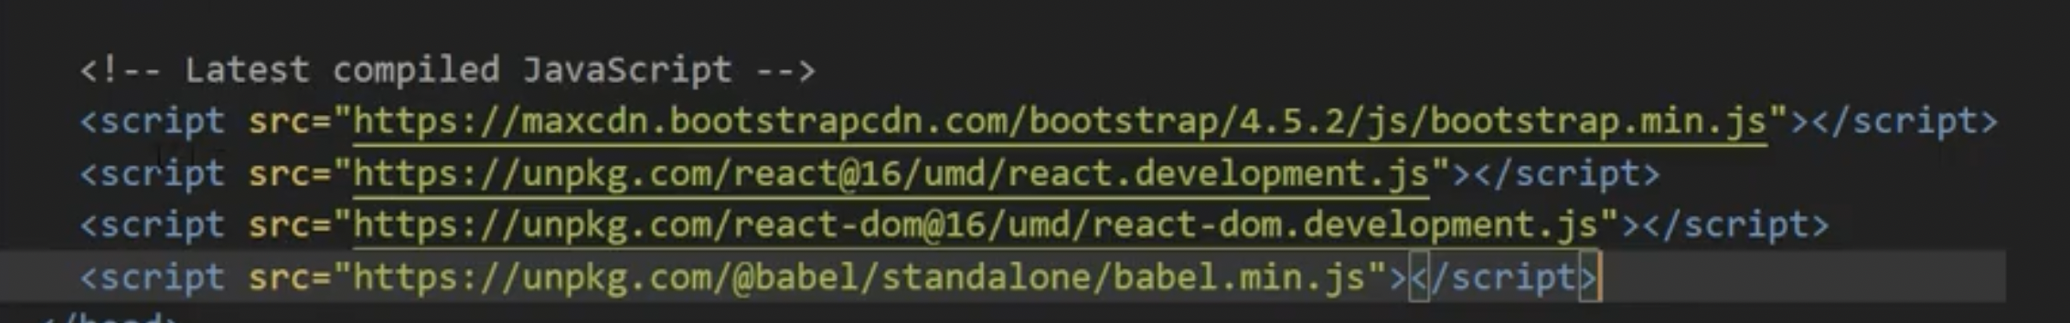
3.2 JSX and NONE JSX
SAME RESULT DIFFERRENT
STYLE
Babel is comming
SET UP

Slide 15
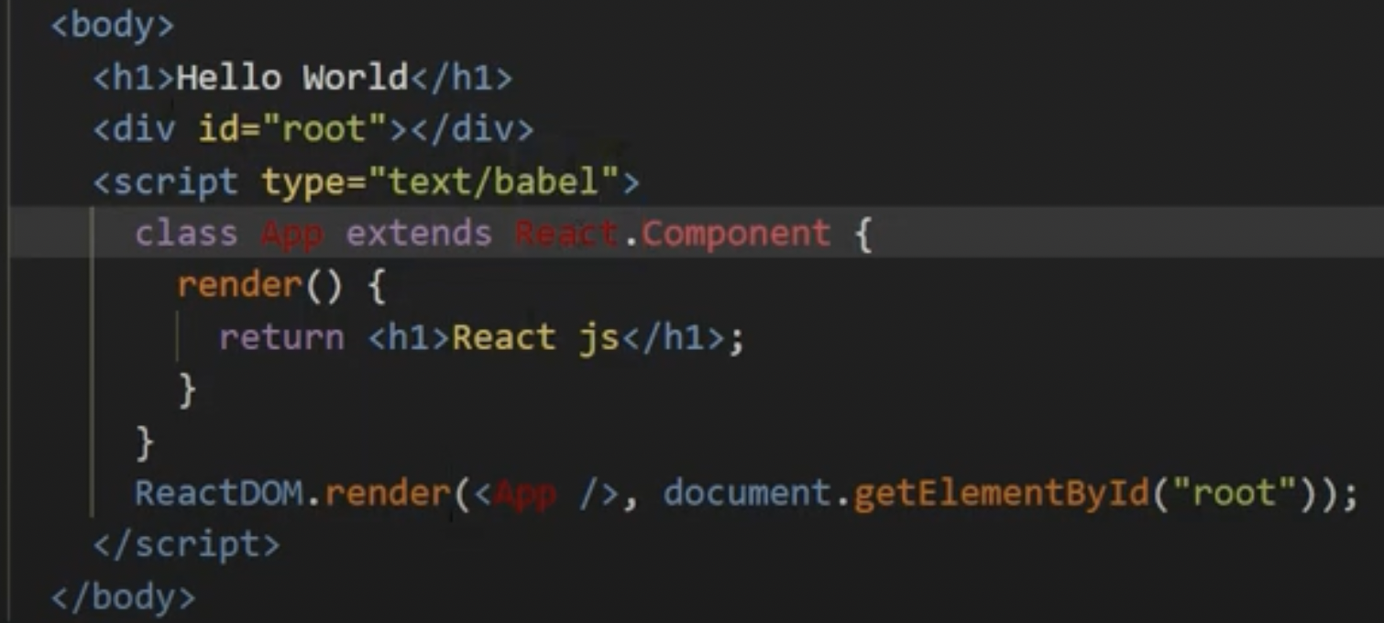
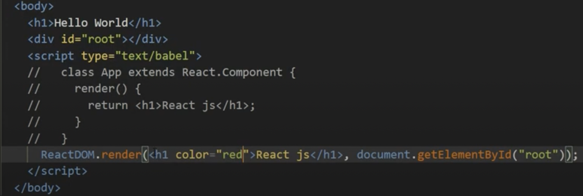
3.2 JSX and NONE JSX

Slide 16
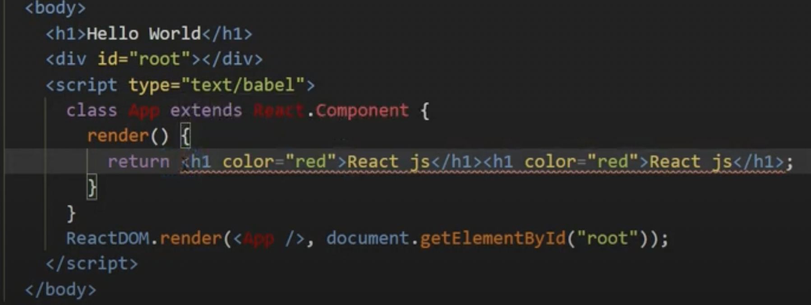
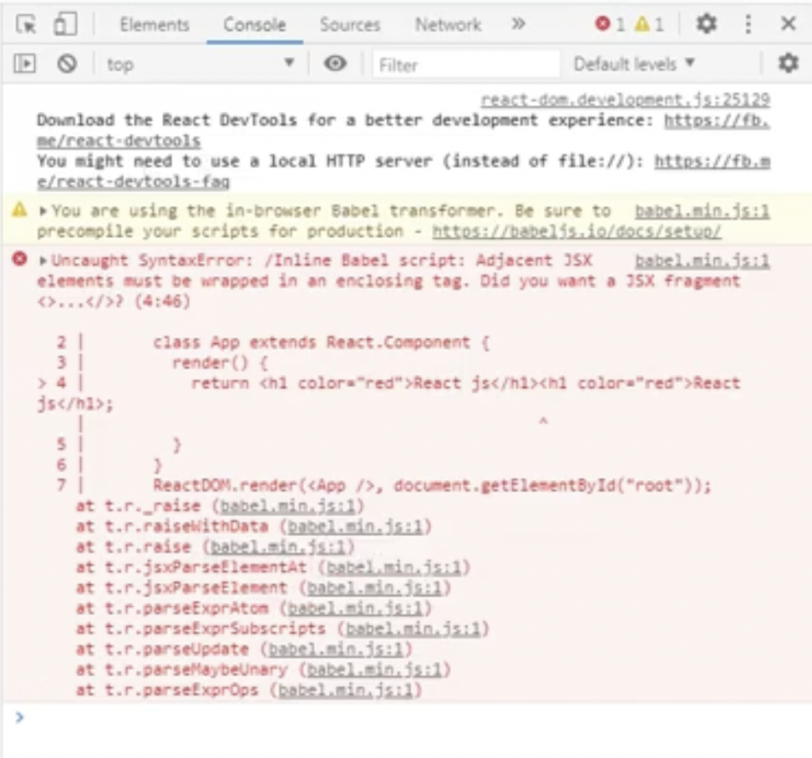
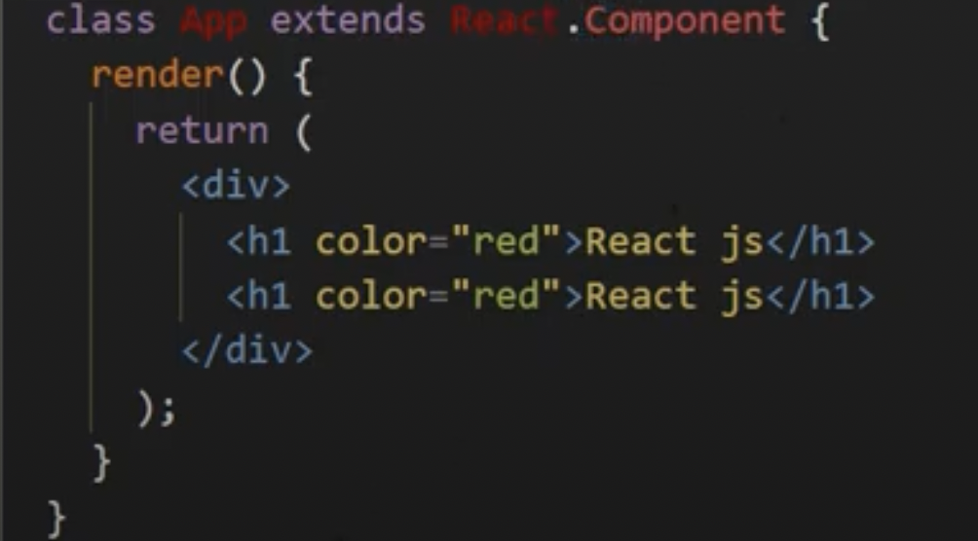

Slide 17
3.2 What JSX
From html to react.js

Slide 18
4. Why react.js

Slide 19
5. Common library to use?
Ant

Slide 20
Referrences
Ant Design
Material-UI (MU) by Google

Slide 21
Thank you…!

